Slide 1
La scelta delle piattaforme digitali - Una proposta metodologica
Roberto Poeta
Accreditamento JCI
Certificazione Top Employers
Accreditamento ESMO
Accreditamento ABIO
Premio Innovazione Digitale in Sanità
Certificazione Stage 6
Premio Kaizen Award Italia
Accreditamento S.I.C.O.B.

Slide 2
Chi siamo
Ospedale multi-specialistico, privato, non-profit, di ispirazione Cattolica
650
Posti Letto
30.000
Ricoveri
Accreditato con il Sistema Sanitario Nazionale in Regione Lombardia
Sede di Insegnamento Universitario e attività di ricerca di base
HIMSS EMRAM stage 6
Accreditato JCI
85.000
Accessi Pronto Soccorso
454.000
Accessi Ambulatoriali
20.000
Interventi chirurgici
2.700
Nascite
2.050
Dipendenti (459 Medici)
2

Slide 3
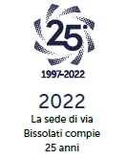
Oltre un secolo di storia
3
3

Slide 4
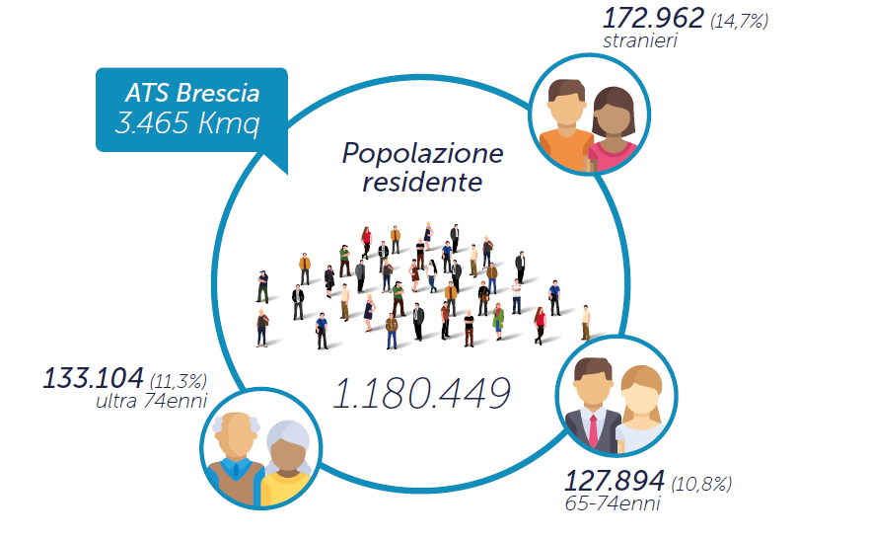
Contesto di riferimento

Slide 5
Telemedicina … l’esperienza di ieri
Telemedicina dello scompenso cardiaco
Il servizio permette di seguire il paziente dal proprio domicilio, prestando assistenza attraverso il telemonitoraggio dei parametri vitali. Si avvale della collaborazione di una piattaforma esterna di Health Care attivo 24 ore su 24 che aiuta a gestire e filtrare le chiamate sia programmate che non.
Telerefertazione a distanza per ospiti delle RSA e Volontari Avis
Dal 2012 Poliambulanza offre un servizio di registrazione e refertazione a distanza dell’elettrocardiogramma. La refertazione a distanza è resa possibile dalla partnership tra il nostro ospedale e un’azienda leader in Italia nel settore della telecardiologia.
5

Slide 6
L’esperienza recente
Lo scorso anno sono state valutate circa una decina di piattaforme di telemedicina che rappresentavano circa il 5% di quelle presenti sul mercato italiano.
Per quasi tutte le piattaforme la valutazione è stata eseguita con POC in cui sono stati simulati i comportamenti dei diversi attori: pazienti, caregiver, medici e altro personale sanitario e, se disponibili, sono stati utilizzati anche device per il monitoraggio e l’acquisizione di parametri
L’approccio metodologico utilizzato non ha nessuna pretesa di fornire un modello di riferimento ma solo descrivere un’esperienza e condividere alcune riflessioni sui risultati finali
6

Slide 7
Approccio valutativo
Gli aspetti presi in esame sono stati i seguenti:
Copertura funzionale
Fruibilità/usabilità da parte dei pazienti e degli operatori
Adattabilità ai processi clinico assistenziali
Impatto organizzativo
Integrazione con i device di mercato
Integrazione con il sistema informatico ospedaliero, con quello regionale e la conformità con l’infrastruttura nazionale di telemedicina
Architettura
Sicurezza e privacy del dato
Disponibilità dei dati in forma strutturata
7

Slide 8
Alcuni spunti di riflessione (1)
Il primo aspetto emerso è la componente di specializzazione, spesso derivata dalle origini del progetto
Generiche per televisita
Percorsi di cura specifici
Raccolta di parametri vitali
Riabilitative
Assistenza domiciliare

Slide 9
Alcuni spunti di riflessione (2)
La quasi totalità delle piattaforme generiche di televisita forniscono normali funzionalità di una web conference tra paziente e medico
In alcuni casi la gestione del consenso non è integrata
Spesso non è presente una sala d’attesa virtuale nella quale il paziente possa interagire con strumenti di intrattenimento o per chiedere/ricevere informazioni
Non sempre è possibile da parte del paziente caricare documentazione in anticipo rispetto alla data della televisita
Non sempre è possibile invitare soggetti terzi (ad esempio famigliari che non risiedono a casa del paziente, oppure altre figure sanitarie)
Non sempre è possibile per il medico fornire documentazione aggiuntiva

Slide 10
Alcuni spunti di riflessione (3)
Sulle piattaforme orientate all’assistenza domiciliare
Mediamente abbastanza mature ma molto focalizzate sulle loro «origini» e quindi cablate su modelli organizzativi specifici
Non sempre sono presenti funzionalità specifiche per i diversi operatori che si muovono sul territorio
Non sempre sono presenti funzionalità specifiche per i caregiver
Alcune carenze nelle gestione degli allarmi e nella dashboard di controllo
In alcuni casi non è possibile definire protocolli standard (le attività devono essere inserite una alla volta)
In alcuni casi le componenti di televisita sono su altra piattaforma (il paziente deve usare due app diverse)

Slide 11
Alcuni spunti di riflessione (4)
Sulle piattaforme orientate al telemonitoraggio sono stati individuate due approcci distinti su come integrare i device
Fornitura di un dispositivo dedicato che interagisce sui device in campo
Utilizzo del dispositivo (smartphone) del paziente
Inoltre alcune soluzioni erano vincolate all’utilizzo di specifici device, mentre altre fornivano la possibilità di scegliere tra più dispositivi.

Slide 12
Alcuni spunti di riflessione (5)
Sulle piattaforme orientate alla riabilitazione sono stati individuate approcci diversi su come far interagire il paziente.
Nessuna interazione (solo video o schemi degli esercizi)
Interazione non immersiva
Interazione immersiva
Interazione immersiva con gamification

Slide 13
Alcuni spunti di riflessione (5)
Sulle piattaforme orientate ai percorsi di cura abbiamo trovato buone soluzioni ma molto verticali
Percorsi monotematici
Scarsamente modificabili/adattabili
Maggiore difficoltà verso le integrazioni
Spesso veicolate dai produttori di apparecchiature/device

Slide 14
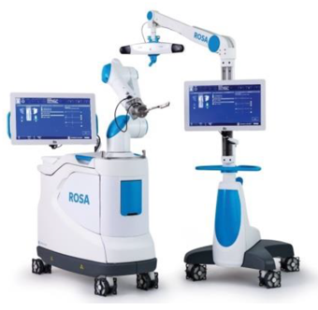
Clinical Pathways: Protesi al ginocchio
Sono tre le tipologie di contenuti erogati. Education, ovvero le info pratiche, quelle che di solito il medico fornisce al paziente. Surveys, ossia raccolta di promps (Patient-Reported Outcome Measures), dati utili a misurare la percezione della salute dal punto di vista dei pazienti, raccolte automaticamente con una cadenza impostata dall’equipe medica. E Routine, esercizi videoguidati, pensati per la riabilitazione

Slide 15
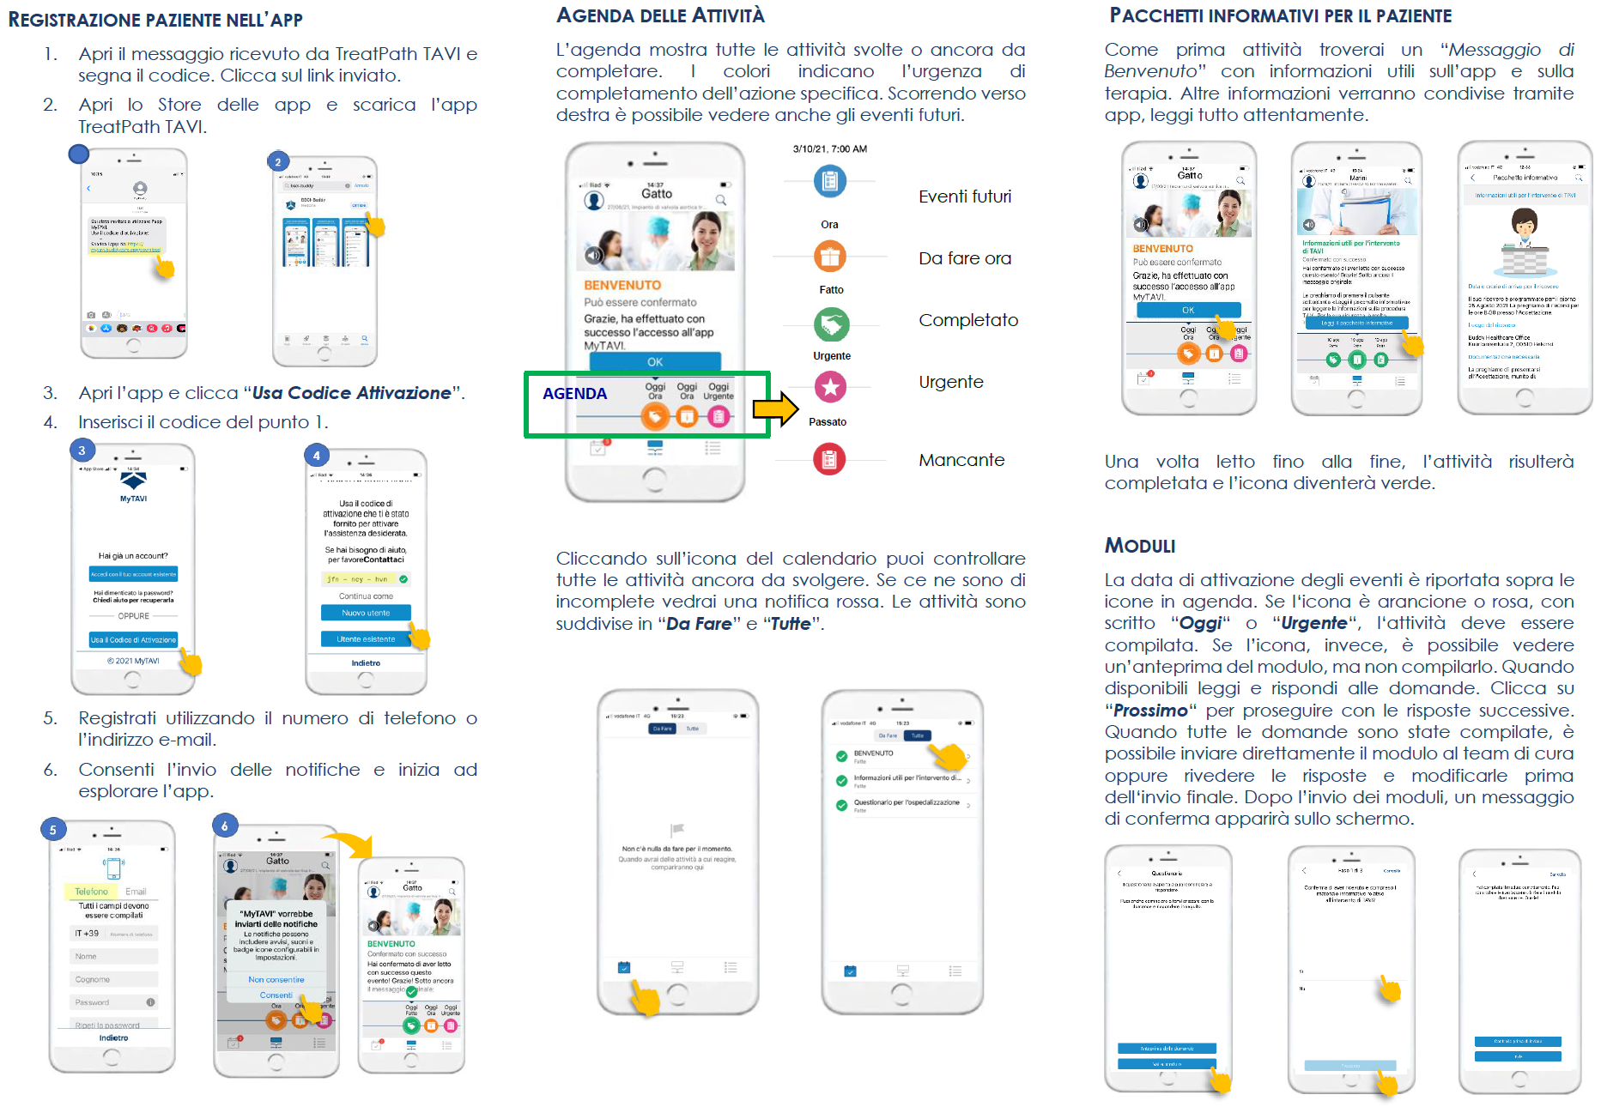
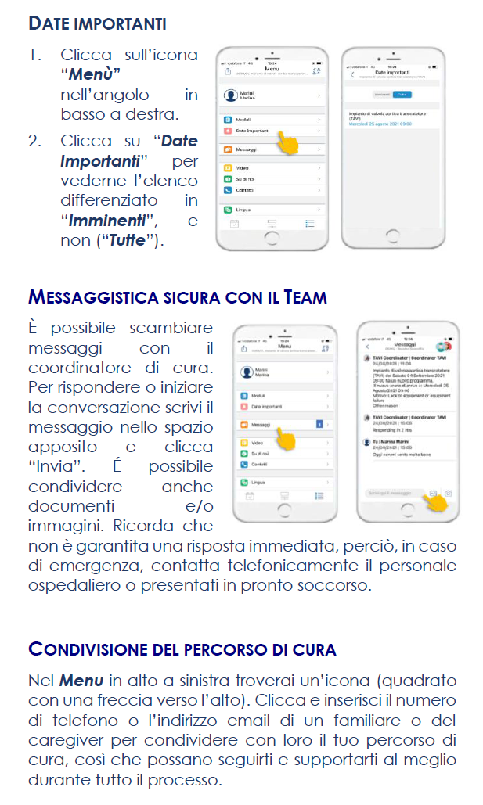
Clinical Pathways: Impianto Transcatetere della Valvola Aortica (TAVI)
È un’applicazione mobile per il coinvolgimento del paziente e il coordinamento delle cure, che supporta il percorso dei pazienti per la procedura di Impianto Transcatetere della Valvola Aortica (TAVI).
L’applicazione offre materiale educativo sulla procedura e fornisce informazioni tempestive per i follow-up sul percorso del paziente sia prima dell’intervento che dopo.

Slide 16
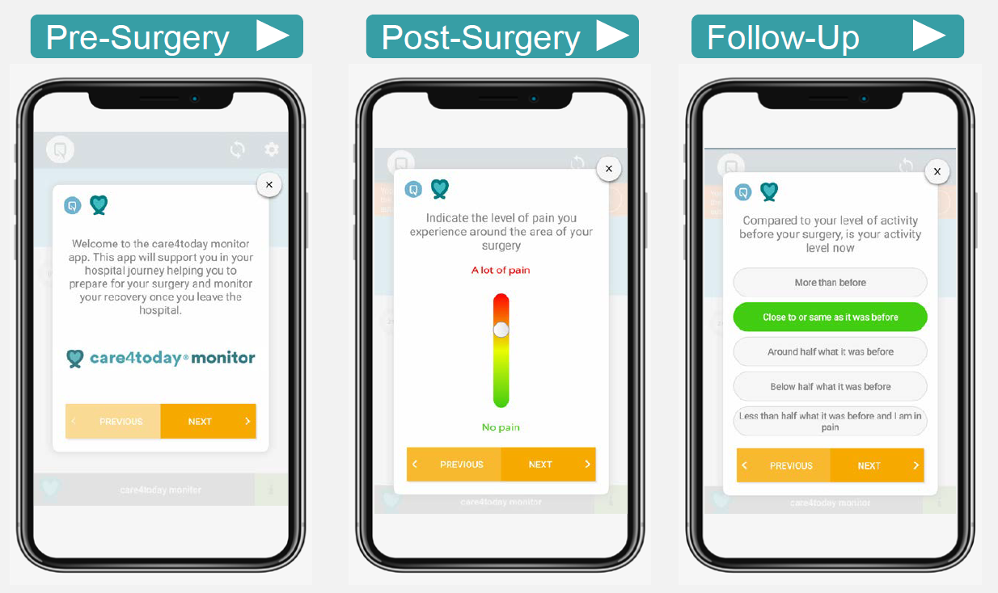
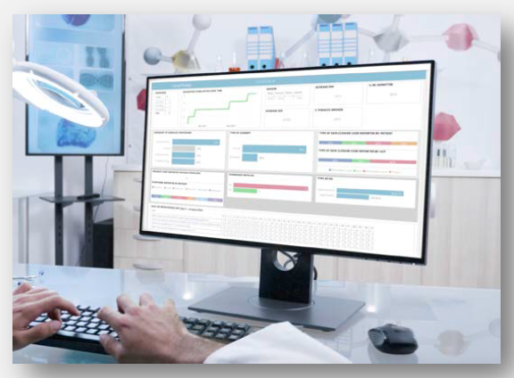
Clinical Pathways: Chirurgia Bariatrica
Si tratta soluzione digitale di monitoraggio remoto che consente monitorare le condizioni pre-operatoria del paziente, il recupero post-operatorio e i progressi. Una combinazione di app mobile lato paziente e dashboard Web operatore sanitario che include allarmi per indicare eventuali pazienti che potrebbero richiedere un follow-up.
Messaggi
Il paziente può ricevere messaggi e confermare che è stato letto
Questionari
Il paziente può ricevere questionari
Le domande possono essere poste una volta o ripetutamente
I tipi di domanda possono essere a scelta singola, scelta multipla, selettore di data e numero, dispositivo di scorrimento (ad es. Punteggio VAS), supportati da immagini, video e collegamenti a fonti di informazioni esterne, campi pop-up con informazioni aggiuntive
I pazienti possono rispondere alle domande entro una finestra temporale definita
Ai pazienti viene ricordato quando le domande non ricevono una risposta
Notifiche
Un messaggio può essere inviato al paziente quando si verifica un sintomo di complicazione
I recapiti dell'ospedale sono inclusi nel messaggio
Una notifica sarà visibile sulla dashboard e trasmessa anche via e-mail all'operatore sanitario

Slide 17
Clinical Pathways … cosa serve
Poter costruire percorsi di cura predefiniti, dinamici e personalizzabili
Garantire una visione interdisciplinare nell’accesso al percorso di cura del paziente
Integrare la piattaforma con il sistema informatico ospedaliero e con le altre piattaforme regionali e nazionali
Pieno accesso ai dati clinici ospedalieri (ovviamente rispettando tutti i requisiti di privacy)

Slide 18
Valutazione dei bisogni (multidimensionale)
inserimento nel/nei percorso di cura
Attività, visite, esami, rilevazione parametri
Rivalutazione/ Valutazione finale
Ricovero
Attività, visite, esami, rilevazione parametri
Follow up
Dimissione
Telemedicina e Clinical Pathway
Assegnazione di una o più equipe
Disponibilità di materiale educazionale specifico, anche sullo stile di vita
Raccolta di documentazione fornita dal paziente
Pianificazione delle attività, esami e visite
Completo accesso alla documentazione clinica
Diario
Terapia
Rivalutazione
Prescrizione e prenotazione nuovi accertamenti strumentali e visite
Raccolta informazioni, anche strutturate, attraverso questionari
Raccolta di documentazione fornita dal paziente
Raccolta di informazione anche attraverso sensoristica
Chat e video chiamate
Televisita
Gestione allarmi
Dashboard
Disponibilità informazioni pregresse
Assegnazione di una o più equipe
Disponibilità di materiale educazionale specifico
Pianificazione delle attività, esami e visite
Terapia
Completo accesso alla documentazione clinica
Diario
Terapia
Rivalutazione
Prescrizione e prenotazione nuovi accertamenti strumentali e visite
Raccolta informazioni, anche strutturate, attraverso questionari
Raccolta di documentazione fornita dal paziente
Raccolta di informazione anche attraverso sensoristica
Chat e video chiamate
Televisita
Gestione allarmi
Dashboard

Slide 19
Grazie per l’attenzione

